Slide 1
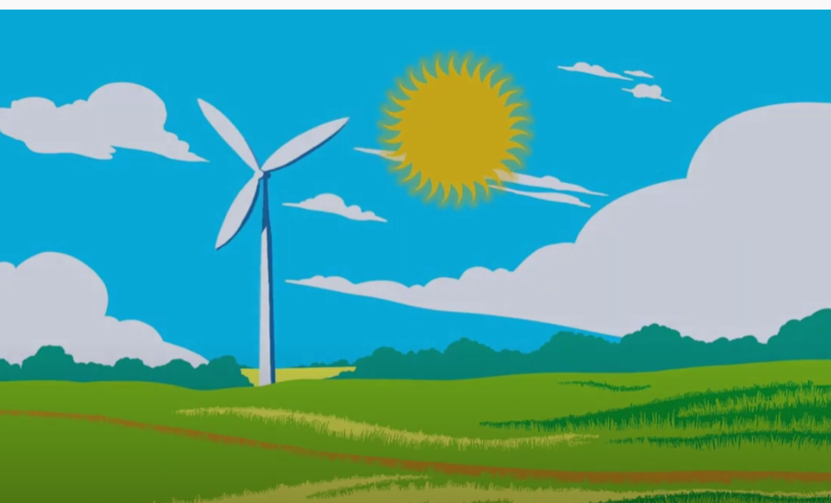
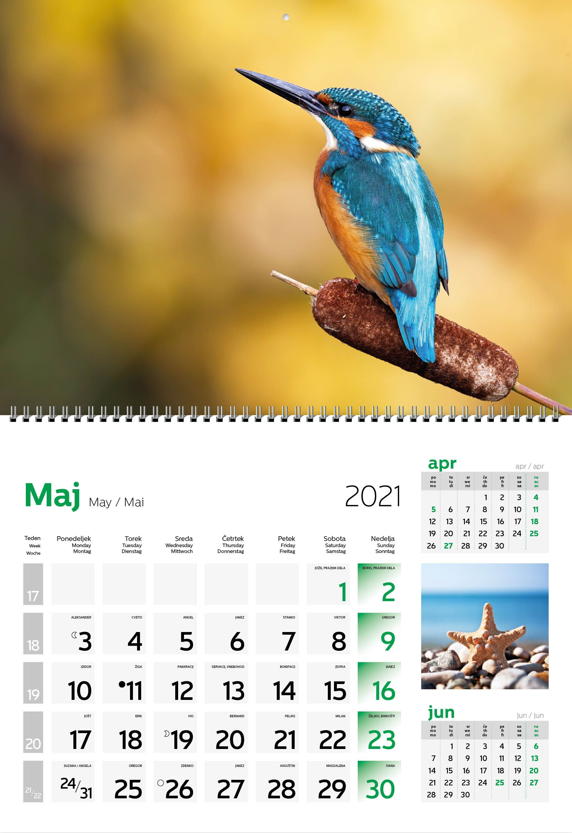
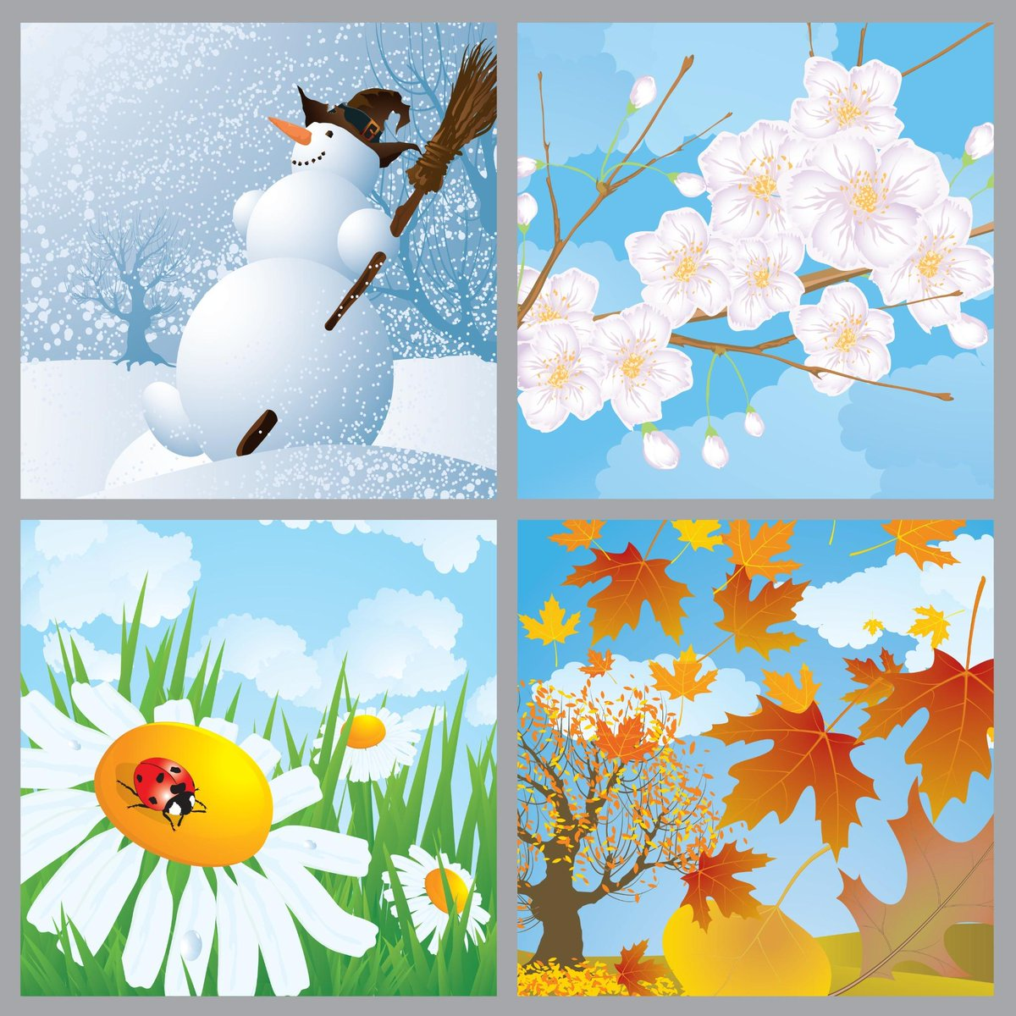
KVIZ
DAN IN NOČ
KOLEDAR
Štefka ZAVOLOVŠEK

Slide 2
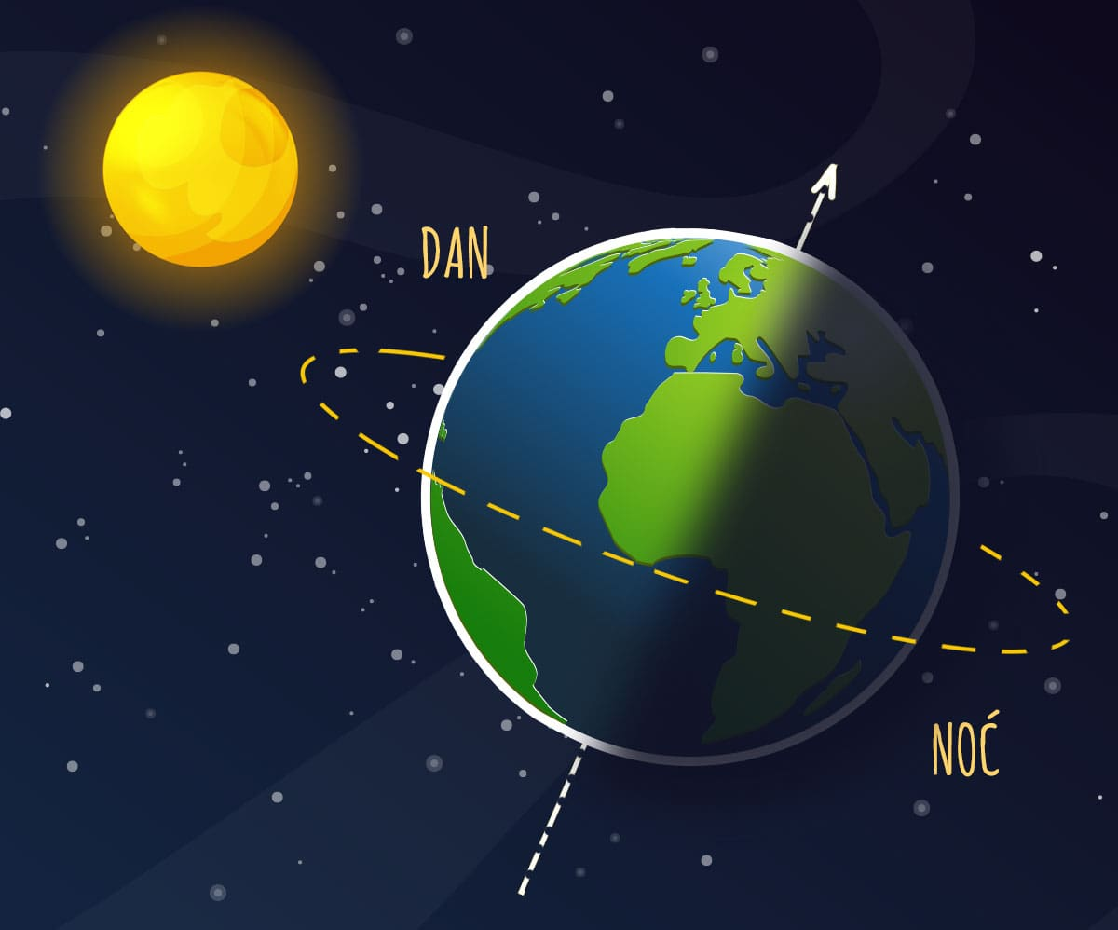
ZEMLJA POTREBUJE ZA EN VRTLJAJ
A 12 UR
B 24 UR
C 10 UR

Slide 3
SONCE JE NAJVIŠJE NA NEBU
A DOPOLDAN
B POPOLDAN
C OPOLDAN

Slide 4
V KATEREM DELU DNEVA IMAŠ POUK?
A POPOLDAN
B DOPOLDAN
C VEČER

Slide 5
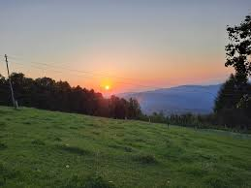
ZVEČER SONCE
A ZAIDE
B VZIDE

Slide 6
KOLEDARSKO LETO SE PRIČNE
A 1. DECEMBRA
B 1. JANUARJA
C 1. NOVEMBRA

Slide 7
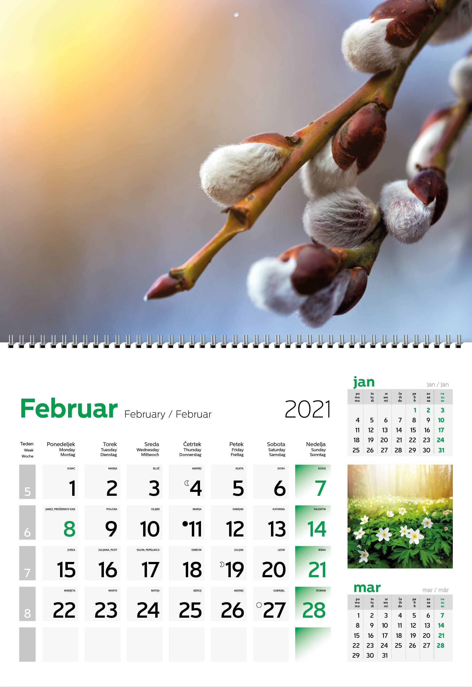
KATERI KOLEDAR JE NA SLIKI?
STENSKI

Slide 8
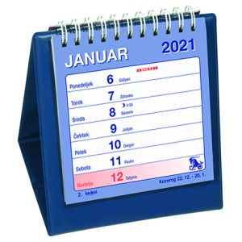
KATERI KOLEDAR JE NA SLIKI?
A STENSKI
B ŽEPNI
C NAMIZNI

Slide 9
KOLIKO DNI IMA TEDEN?
A
7
B
12
C
4

Slide 10
DANES JE NEDELJA. KAJ BO JUTRI?
A SOBOTA
B TOREK
C PONEDELJEK

Slide 11
Danes je petek. Včeraj je bil …
A PETEK
B ČETRTEK
C PONEDELJEK

Slide 12
MED PETKOM IN NEDELJO JE
A SREDA
B ČETRTEK
C SOBOTA

Slide 13
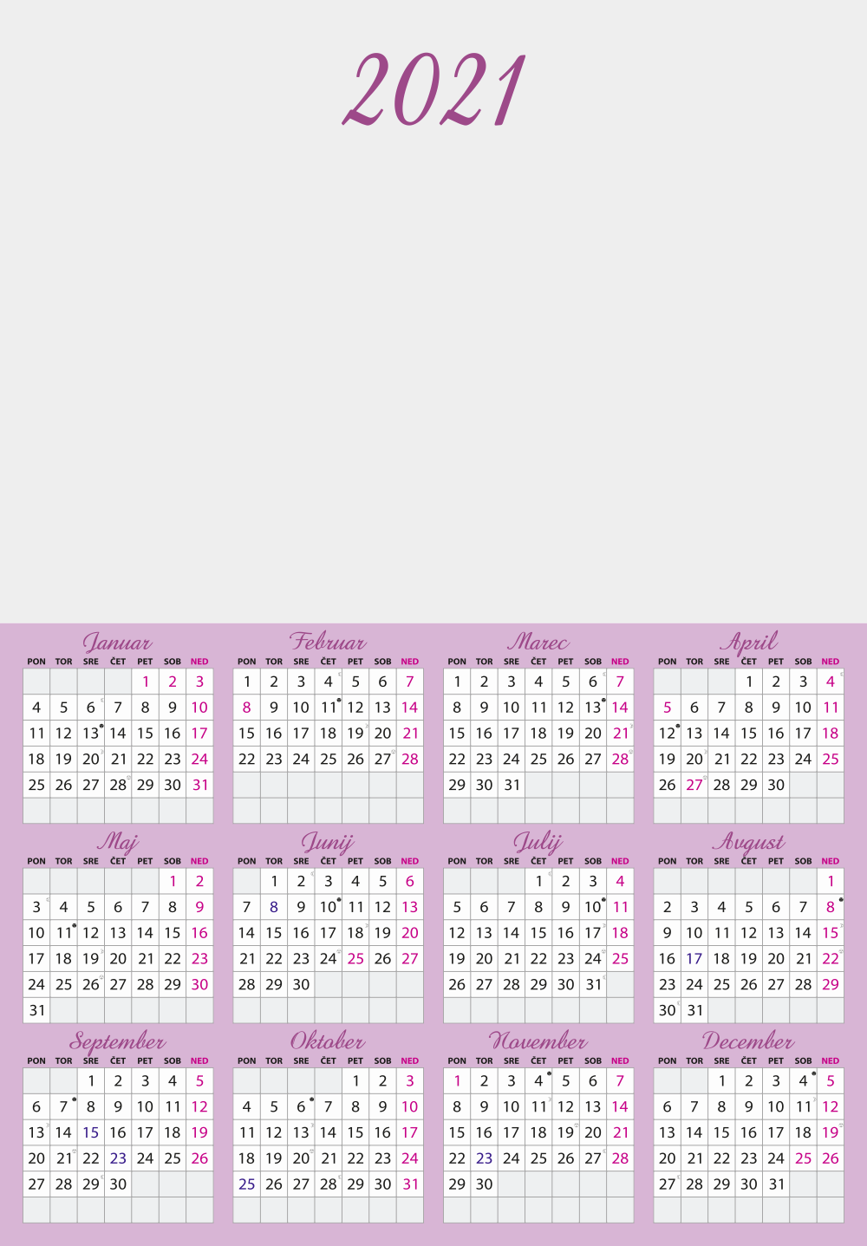
KOLIKO MESECEV IMA ENO LETO?
12

Slide 14
KATERI JE 5. MESEC V LETU?
A MAJ
B APRIL
C JULIJ

Slide 15
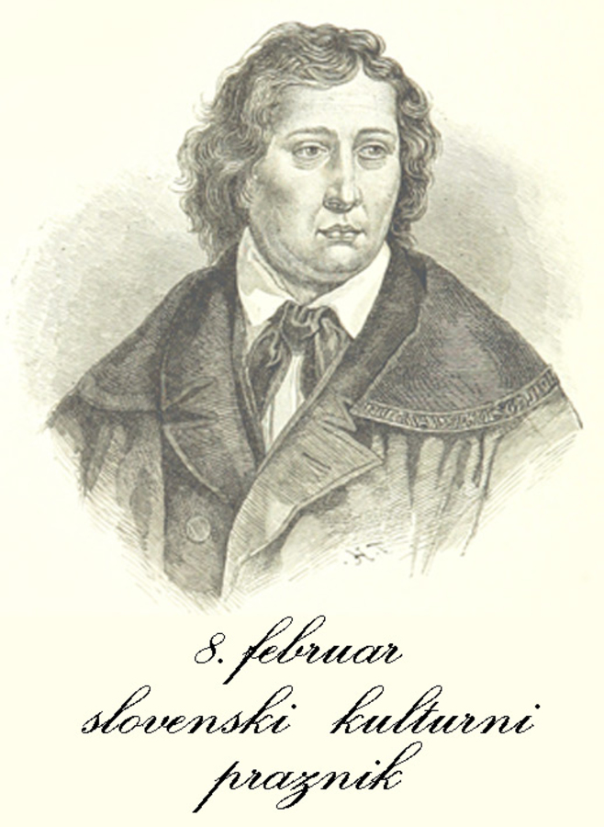
NAJKRAJŠI MESEC V LETU JE
FEBRUAR

Slide 16
V KATERI LETNI ČAS SODIJO: JUNIJ, JULIJ, AVGUST
A POLETJE
B POMLAD
C ZIMA

Slide 17
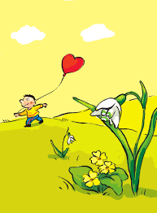
KATERI LETNI ČAS JE NA SLIKI?
POMLAD

Slide 18
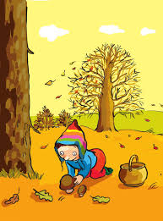
KATERI LETNI ČAS JE NA SLIKI?
JESEN

Slide 19
KATERI MESEC JE PRED avgustom?
A SEPTEMBER
B JULIJ
C JUNIJ

Slide 20
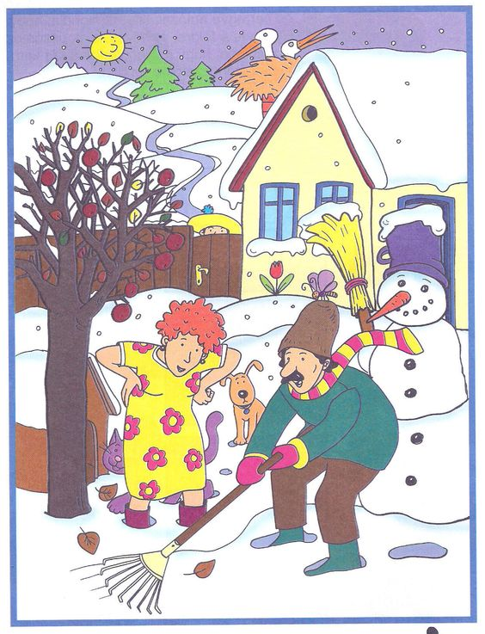
KAJ NE SPADA NA SLIKO?
ŠTORKLJE
METULJ
TULIPAN
SADJE
LISTJE
OBLEKA

Slide 21
Kdaj se Začne pomlad?
A FEBRUARJA
B MARCA
C APRILA

Slide 22
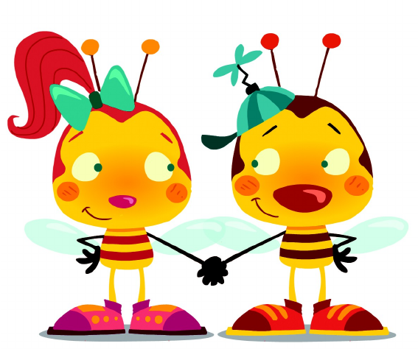
ČESTITAM!
REŠIL SI VSE NALOGE V TEM KVIZU.

